Slide 1
НЕДЕЛЯ ПСИХОЛОГИИ В МБДОУ д/с №8
педагог-психолог
Быдтаева Н.Г.

Slide 2
:

Slide 3
: План мероприятий «Недели психологии»
дата | мероприятия дня | участники
Понедельник | -Акция «Радуга настроения» - релаксация «Необычная радуга» -Диагностическое занятие «Волшебная страна чувств» | Дети всех групп. Дети старшей группы. Дети старшей группы.
Вторник | -Акция «Радуга настроения» -Тренинг «Пойми меня!» -Викторина «Я всезнайка» -Минутка релаксации | Дети всех. Дети средней группы. Дети старшей группы Дети средней и младшей группы
Среда Среда | -Акция «Дерево пожеланий» -Беседа с детьми «Моя любимая мама» - Выставка рисунка «Моя любимая мама» -буклет «10 заповедей для родителей» | Родители всех групп. Дети средней группы Дети средней группы Родители старших групп
Четверг | -Акция «Дерево пожелании» -тренинг «Как хорошо иметь друзей» - мультренинг «Дружба» | Родители всех групп. Дети старшей группы Дети средней группы Дети средней группы группы
Пятница | -Акция «Аптечка для души» -Развивающее занятие «Заветная мечта» -Беседа с детьми «Поговорим о доброте» | Все воспитатели групп Дети младшей группы Дети старшей группы

Slide 4
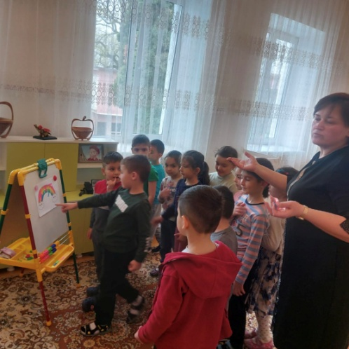
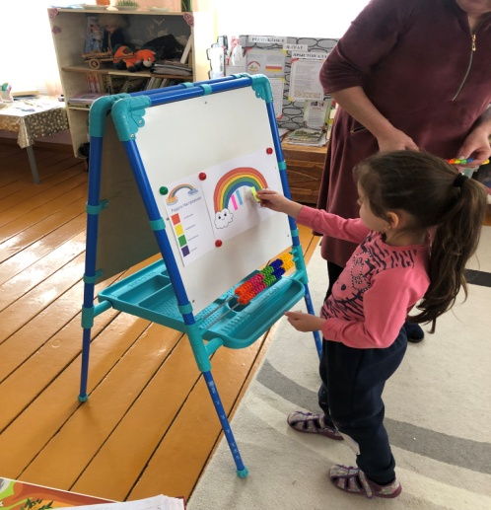
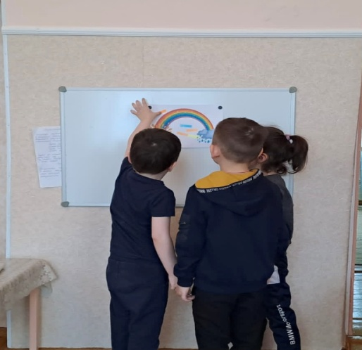
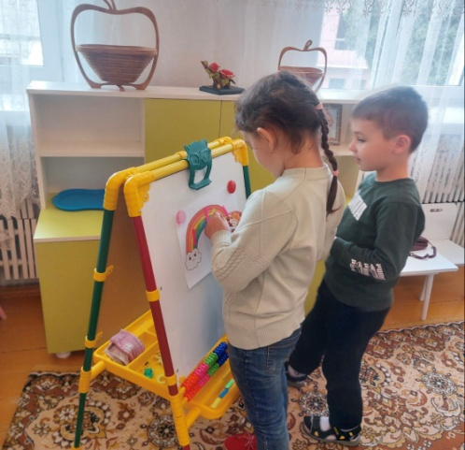
Понедельник (1 день) Акция «Радуга настроения»
Акция для педагогов, родителей и детей «Радуга настроения».
Цель: изучение настроения детей и взрослых в детском саду.
Содержание:
В каждой группе был нарисован плакат, изображающий радугу – «Радугу настроения». Утром, при входе в детский сад педагогам, детям и родителям (лицам их заменяющим) предлагалось выразить свое настроение.
Им нужно было заглянуть в себя и оценить, с каким настроением они пришли в детский сад, а потом соотнести его с определенным цветом «Радуги настроения», и прикрепить определенную полоску.
Затем были подведены итоги дня и оформлены на стенде.

Slide 5
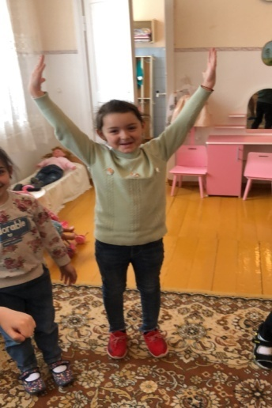
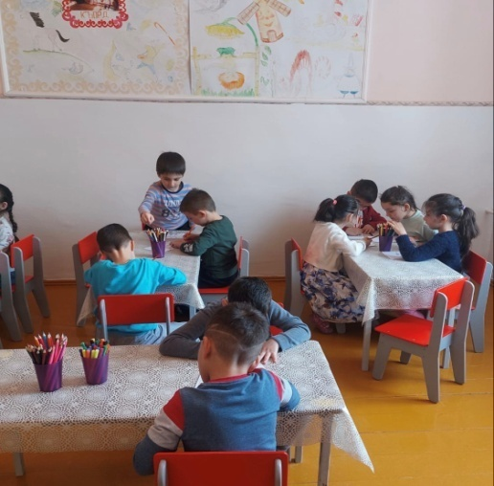
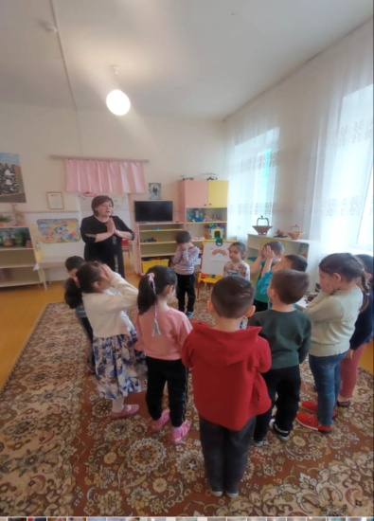
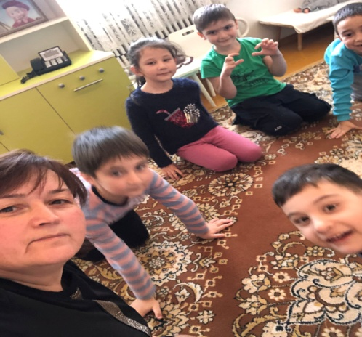
Диагностическое занятие «Волшебная страна чувств»
С детьми старшей группы проведено диагностическое занятие «Волшебная страна чувств».
Цель: исследование психоэмоционального состояния , накопление положительного эмоционального опыта ,сплочение группы.

Slide 6
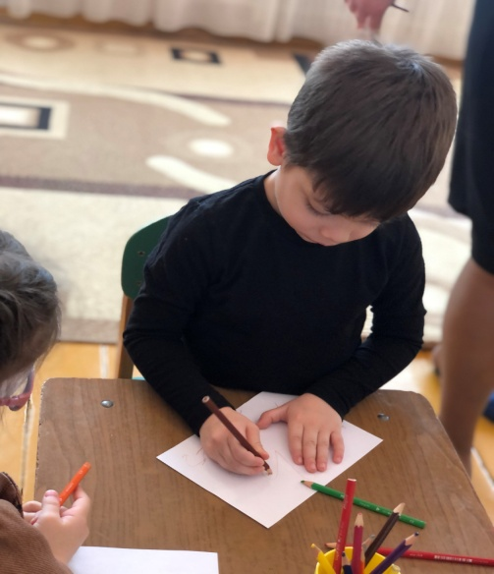
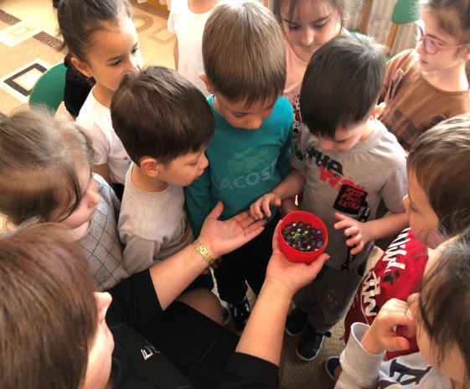
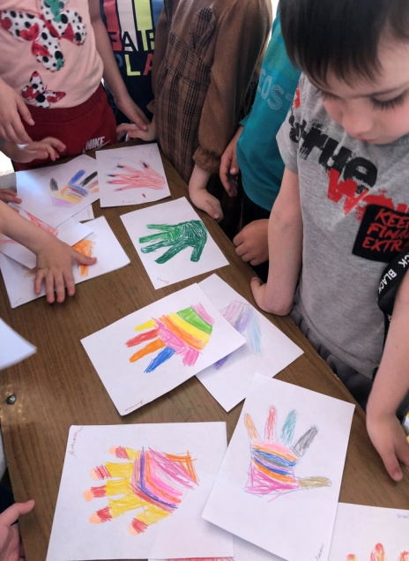
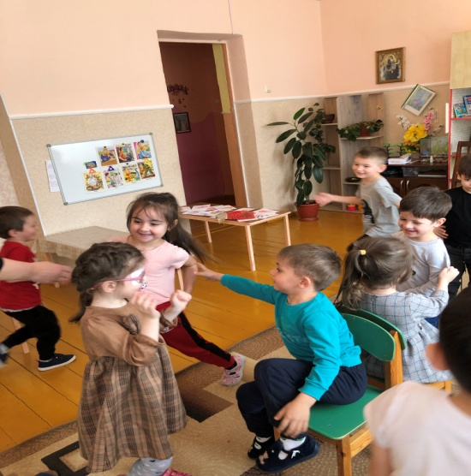
Вторник (2 день) Тренинг «Пойми меня»
Тренинг «Пойми меня» проведен с детьми средней группы
Цель: развитие чувства принадлежности к группе, толерантное поведение, развитие умения открыто проявлять свои эмоции и чувства.

Slide 7
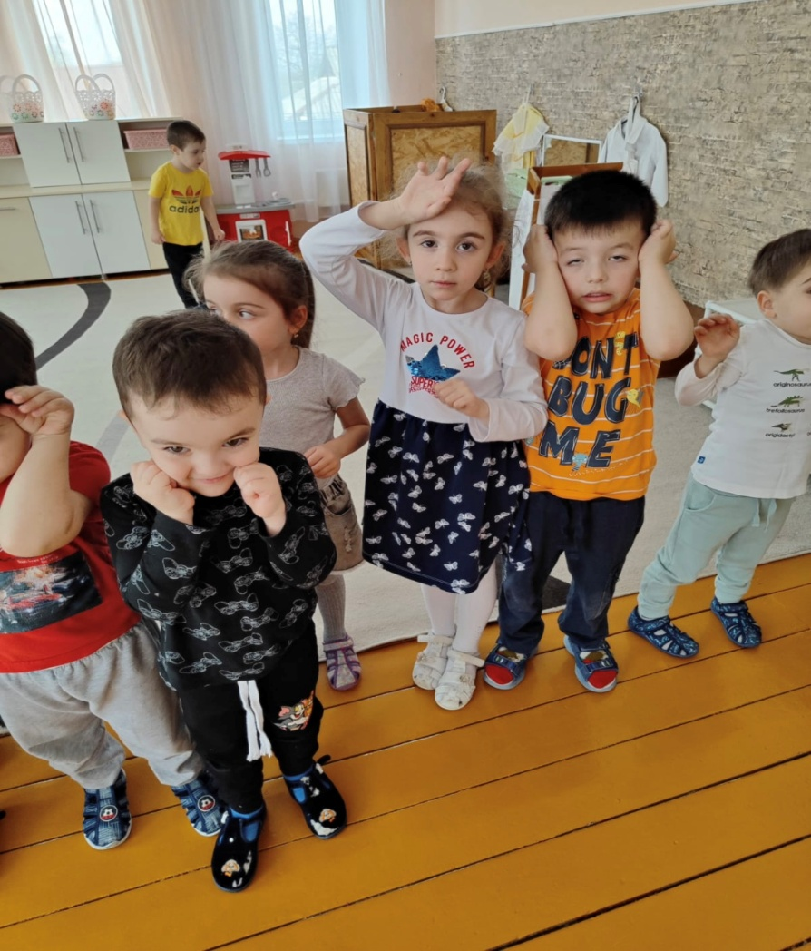
Минутка релаксации и психогимнастики(младшая группа)

Slide 8
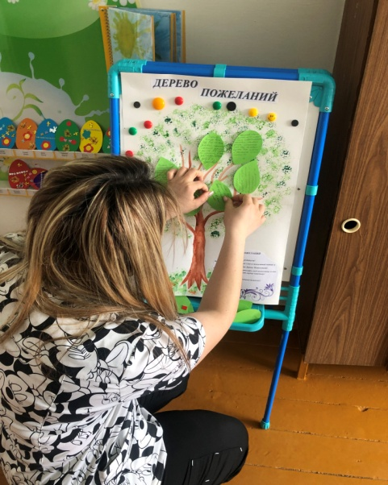
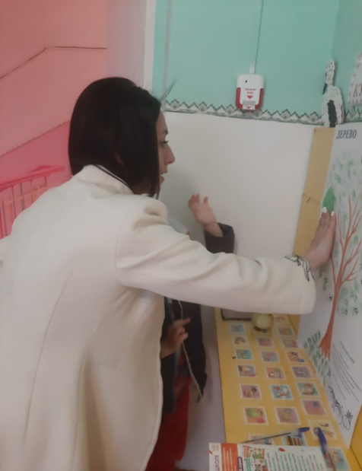
Среда (3 день) Акция «Дерево пожеланий»
В этот день проходила акция для родителей, педагогов и детей «Дерево пожеланий». Каждый мог оставить на дереве свое пожелание , выразить свои эмоции, чувства, настроение.
Основная цель акций – создание условий для формирования благоприятного климата в детско-взрослом коллективе, развитие коммуникативных умений и навыков
.

Slide 9
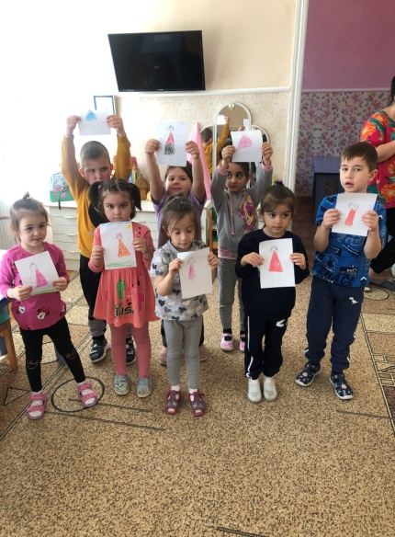
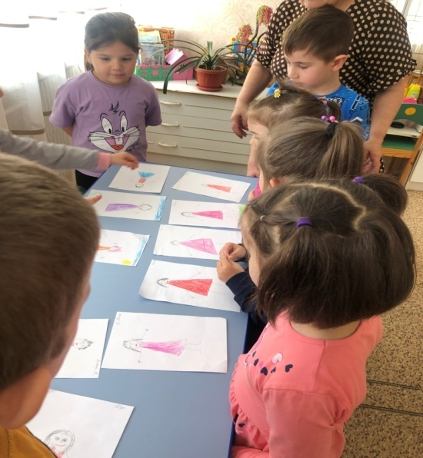
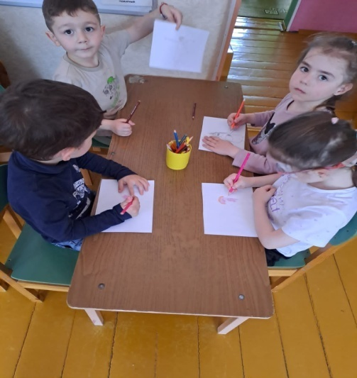
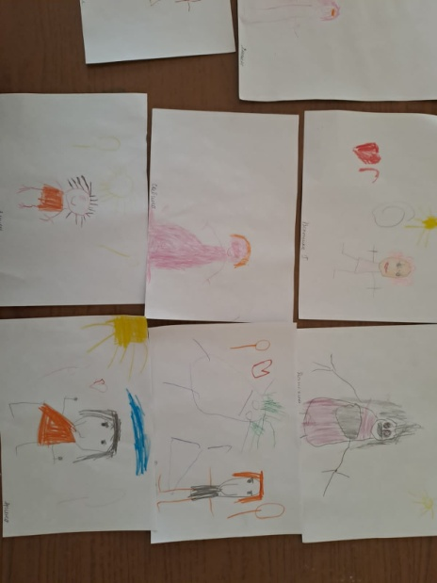
Беседа с детьми «Моя любимая мама» Рисунок «Моя любимая мама»(средняя группа)
Беседа «Моя любимая мама» детей средних групп с последующей выставкой рисунка.
Цель: выразить любовь ребенка к своей маме через сделанную работу; развивать доброе отношение и любовь к своей маме

Slide 10
Четверг (4 день) Тренинг «Как хорошо иметь друзей» (старшая группа)
Тренинг «Как хороши иметь друзей».
Цель: развитие коммуникативной и личностной сфер, формирование навыков сотрудничества.
Задачи:
- Позитивно настроить детей на совместную работу группы;
- Способствовать развитию у детей умения понимать своё и чужое.
- Формировать у детей уверенность в себе, повышать социальный статус каждого ребенка.
- Способствовать снятию мышечного напряжения.

Slide 11
Мультитренинг «Дружба»(средняя группа)
Мультитренинг в средней групп «Дружба».
Цель тренинга: личностное развитие ребенка.

Slide 12
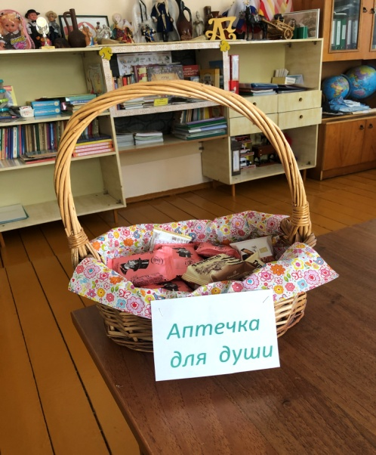
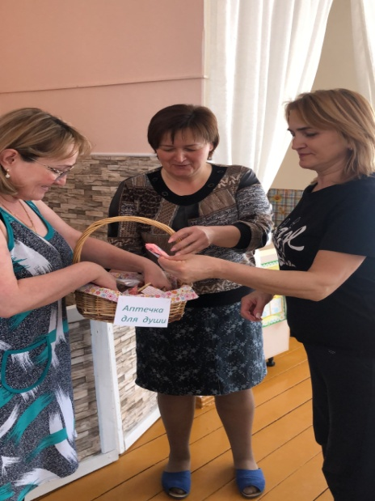
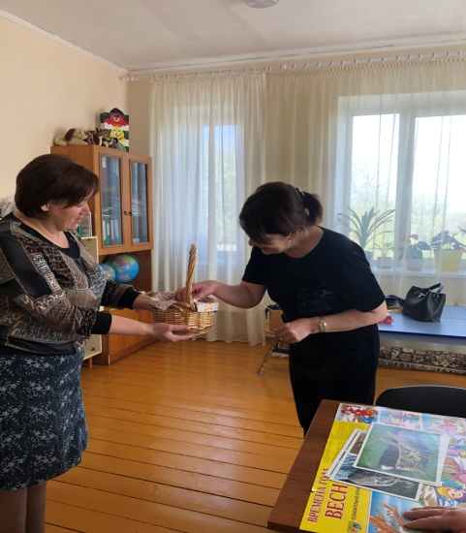
Пятница (5 день) Акция «Аптечка для души»
Для педагогов была организована акция «Аптечка для души».
Цель акции: создание положительного эмоционального фона в детском саду. В специальную корзину были сложены сладости с позитивными высказываниями, установками, поговорками, пословицами, крылатыми фразами для всех сотрудников ДОУ. Ведь известно, что доброе слово лучше всякого лекарства.

Slide 13
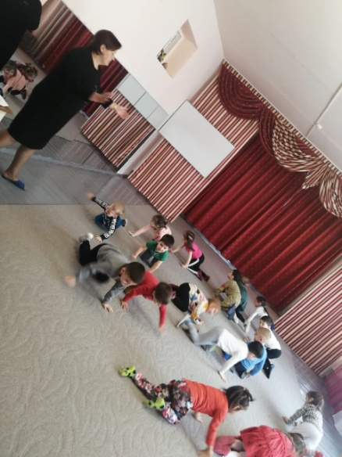
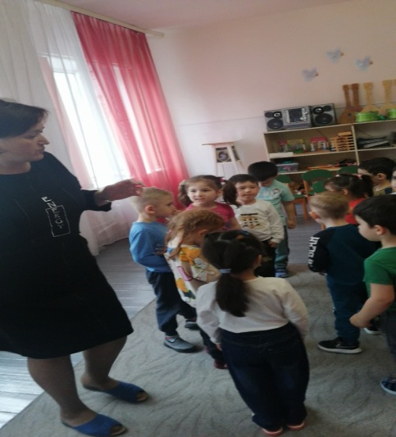
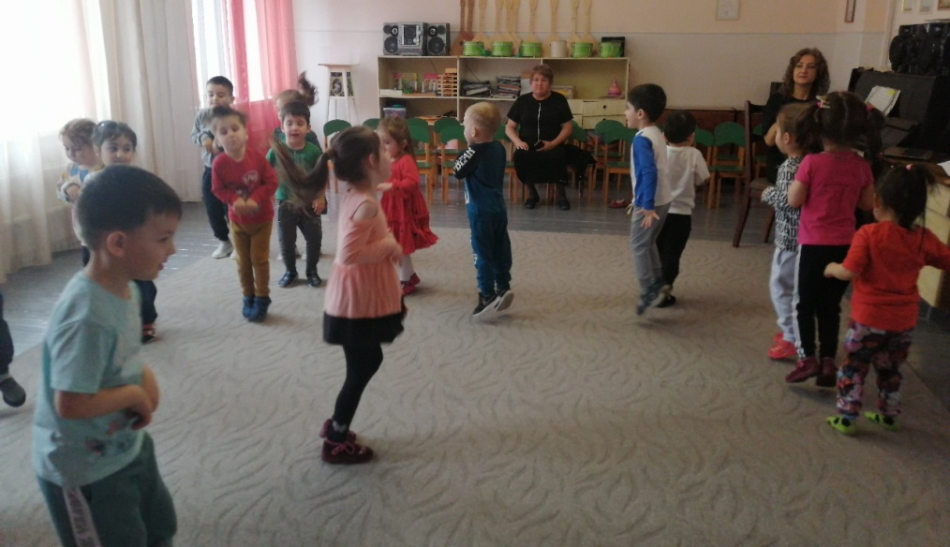
Занятие «Заветная мечта»
Развивающее занятие для детей младшей групп «Заветная мечта».
Цель занятия: проявление привязанности, дружелюбия друг к другу, объединение детей, накопление позитивного эмоционального опыта, сплочение коллектива.

Slide 14
Спасибо за внимание!

